Slide 1
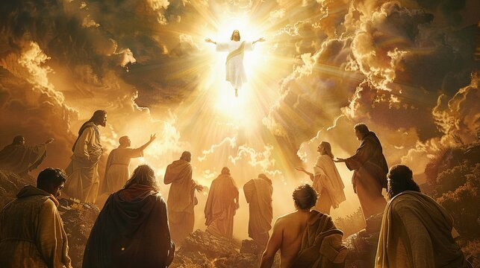
L’ascension
Dimanche 1er juin 2025

Slide 2
1. Je crois en Dieu, le Père tout-puissant, Créateur du ciel et de la terre,
2. et en Jésus-Christ, son Fils unique, notre Seigneur
3. qui a été conçu du Saint-Esprit, né de la Vierge Marie ;
4. Il a souffert sous Ponce Pilate, a été crucifié, est mort, a été enseveli, est descendu au séjour des morts ;
5. le troisième jour, il est ressuscité des morts ;
6. Il est monté aux cieux, il s’est assis à la droite de Dieu, le Père tout-puissant ;
7. d'où Il viendra juger les vivants et les morts.
8. Je crois en l'Esprit-Saint
9. à la sainte Église universelle, à la communion des saints,
10. la rémission des péchés
11. la résurrection du corps
12. la vie éternelle
Amen.

Slide 3


Slide 5
Ainsi, puisque nous avons un grand souverain sacrificateur qui a traversé les cieux, Jésus, le Fils de Dieu, demeurons fermes dans la foi.
Hébreux 4.14-16
Nous avons cette espérance comme une ancre de l’âme… où Jésus est entré pour nous comme précurseur, ayant été fait souverain sacrificateur pour toujours, selon l’ordre de Melchisédek.
Hébreux 6.19-20
Christ est venu comme souverain sacrificateur des biens à venir… il est entré une fois pour toutes dans le lieu très saint, non avec le sang des boucs et des veaux, mais avec son propre sang…
Hébreux 9.11-14

Slide 6
Christ est mort, bien plus, il est ressuscité, il est à la droite de Dieu, et il intercède pour nous.
Romains 8.34
Nous avons un avocat auprès du Père, Jésus-Christ le juste.
1 Jean 2.1

Slide 8
Je ne cesse de rendre grâces pour vous : je fais mention de vous dans mes prières ; 17 afin que le Dieu de notre Seigneur Jésus-Christ, le Père de gloire, vous donne un esprit de sagesse et de révélation qui vous le fasse connaître ; 18 qu'il illumine les yeux de votre cœur, afin que vous sachiez quelle est l'espérance qui s'attache à son appel, quelle est la glorieuse richesse de son héritage au milieu des saints, 19 et quelle est la grandeur surabondante de sa puissance envers nous qui croyons selon l'action souveraine de sa force. 20 Il l'a mise en action dans le Christ, en le ressuscitant d'entre les morts et en le faisant asseoir à sa droite dans les lieux célestes, 21 au-dessus de toute principauté, autorité, puissance, souveraineté, au-dessus de tout nom qui peut se nommer, non seulement dans le siècle présent, mais encore dans le siècle à venir. 22 Il a tout mis sous ses pieds et l'a donné pour chef suprême à l'Église, 23 qui est son corps, la plénitude de celui qui remplit tout en tous.
Éphésiens 1.16-23

Slide 9
Nous qui étions morts par nos fautes, il nous a rendus à la vie avec le Christ – c'est par grâce que vous êtes sauvés – 6il nous a ressuscités ensemble et fait asseoir ensemble dans les lieux célestes en Christ-Jésus.
Ephésiens 2.5-6

